Slide 1
实验6 最大流应用问题
谢弘烨 2020151036

Slide 2
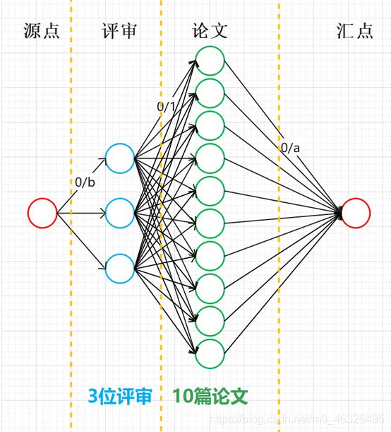
问题描述
有m篇论文和n个评审，每篇论文需要安排a个评审，每个评审最多评b篇论文。
容易发现可以用数字点和字母点分别代表论文和评审，在两
者之间连线即可代表论文被评审。
在此基础上可以在点集左右分别增加一个虚拟源点和汇点，
即可构造一个流网络。其中源点到评审直接的连线容量代表评
审最大论文数，论文到汇点的连线容量代表论文需要多少评审
因此，原题的可行解每篇论文都被评审a
次即论文到汇点的每条边都流满，即为
流网络中的最大流情况

Slide 3
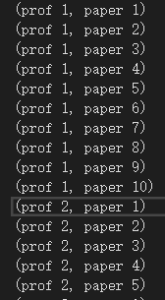
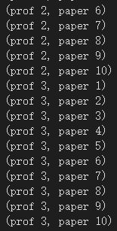
Ford-Fulkerson方法
初始状态时流的值为0。在每次迭代中，可通过“增广路径”来增加流值。增广路径可以看作是从源点s到汇点t之间的一条路径。
反复进行这一过程，直到增广路径都被找出为止。最大流最小割定理将说明在算法终止时，这一过程可产生出最大流。
利用DFS寻找增广路径，当m=10，n=3，a=3，b=10时结果如下：
可见算法基本正确

Slide 4
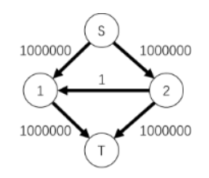
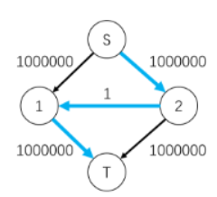
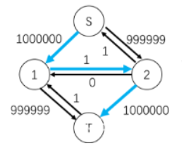
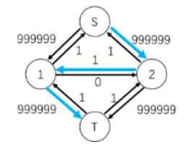
然而上述方法存在缺陷，当流网络如下图所示时：
1、2之间的路径可能会来回切换，使得仅需两次的搜索增广路径过程变成两百万次

Slide 5
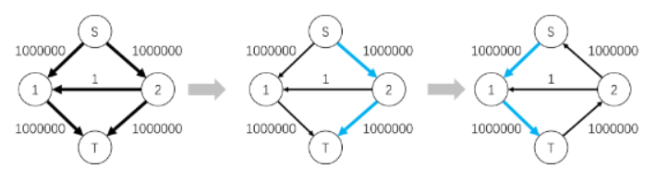
Edmonds-Karp算法
要优化搜索过程，避免上述情况出现。可以利用BFS进行增广路径的搜索
如此，在该图中仅需两次就能找出最大流

Slide 6
效率比较
当m=10，n=3时
FF方法： EK算法：
a b | 20 | 15 | 10
1 | 0.108345 | 0.108015 | 0.103245
2 | 0.1957 | 0.198525 | 0.20801
3 | 0.24497 | 0.2672 | 0.253095
a b | 20 | 15 | 10
1 | 0.18657 | 0.27894 | 0.18393
2 | 0.14641 | 0.16458 | 0.12462
3 | 0.13893 | 0.11854 | 0.10648

Slide 7
当m，n均为500时： 当a=5，b=25时：
可见：
m、n固定时，算法运行时间会随着b的增大而增加；而a在小于b时同样与运行时间正相关，a大于b后算法运行时间不会继续随着a的增大而增加。这是因为a、b的改变都会影响分配方案的总数目，进而使得算法运行时间增加。
a、b固定时，算法运行时间与m、n都正相关。
a b | 5 | 10 | 15 | 20 | 25
5 | 7113.575 | 10584.580 | 11509.750 | 12285.600 | 12638.680
10 | 7150.137 | 14471.640 | 19175.150 | 20701.060 | 22094.540
15 | 7176.090 | 14185.210 | 21453.740 | 25626.990 | 29543.830
20 | 7158.286 | 14066.050 | 21208.030 | 27334.560 | 32516.940
25 | 7207.595 | 14400.660 | 21278.870 | 27608.260 | 34346.310
m n | 100 | 200 | 300 | 400 | 500
100 | 137.927 | 275.697 | 403.621 | 521.988 | 643.410
200 | 486.704 | 930.375 | 1366.726 | 1818.488 | 2170.019
300 | 926.586 | 1877.217 | 2855.116 | 3853.070 | 4680.389
400 | 1441.751 | 3055.271 | 4723.029 | 6523.641 | 8077.952
500 | 1960.704 | 4563.301 | 7194.551 | 9976.812 | 12284.167

